Slide 1
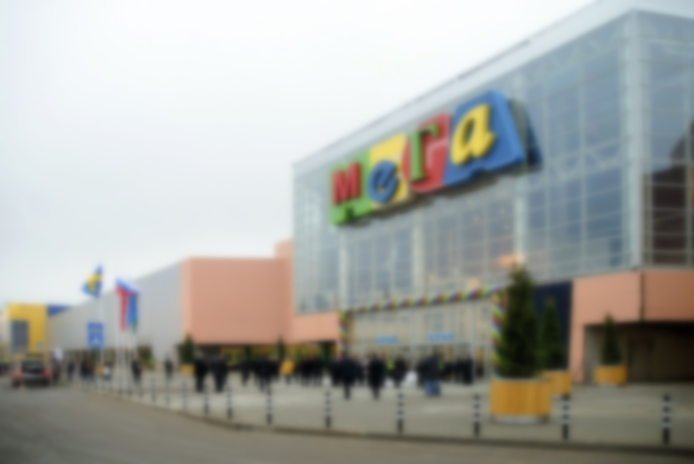
Туристический маршрут «Семейный выходной»

Slide 2
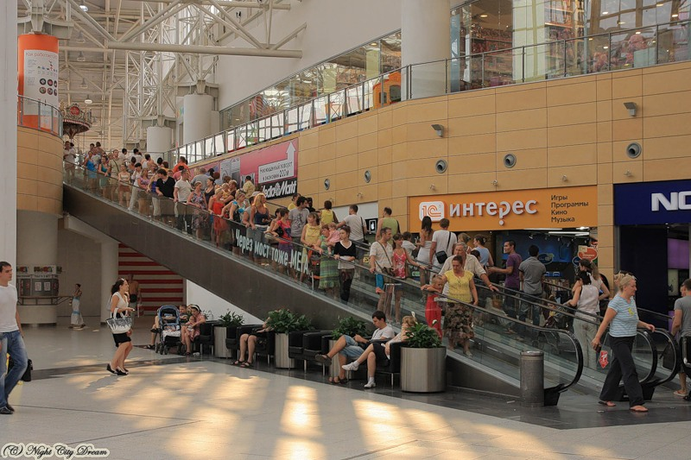
ТЦ МЕГА Белая Дача
Простая и понятная планировка, наличие парковочных мест и площадок для отдыха (в т. ч. ресторанов, игровых зон, кинотеатров), предоставление посетителям услуг высшего уровня, а также гостеприимная атмосфера — вот то, что делает ТЦ МЕГА Белая дача любимым местом проведения досуга для всей семьи. Здесь каждый найдет себе подходящее занятие и будет чувствовать себя комфортно.
Адрес: г. Котельники,
1-й Покровский пр-д, д. 5
Часы работы: вс-чт с 10- 23, пт-сб с 10 - 00

Slide 3
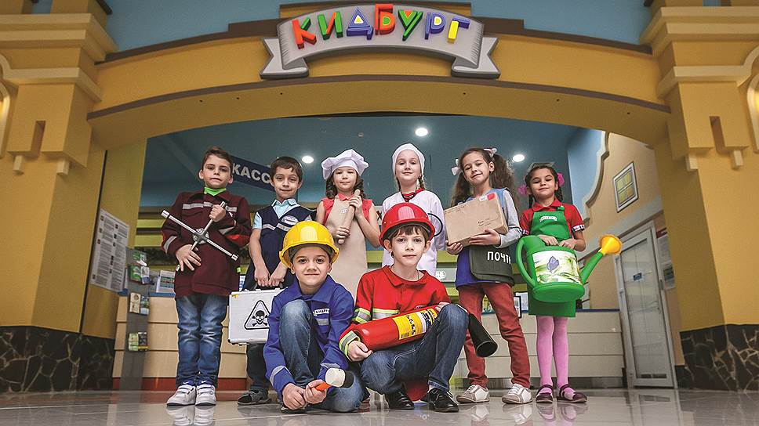
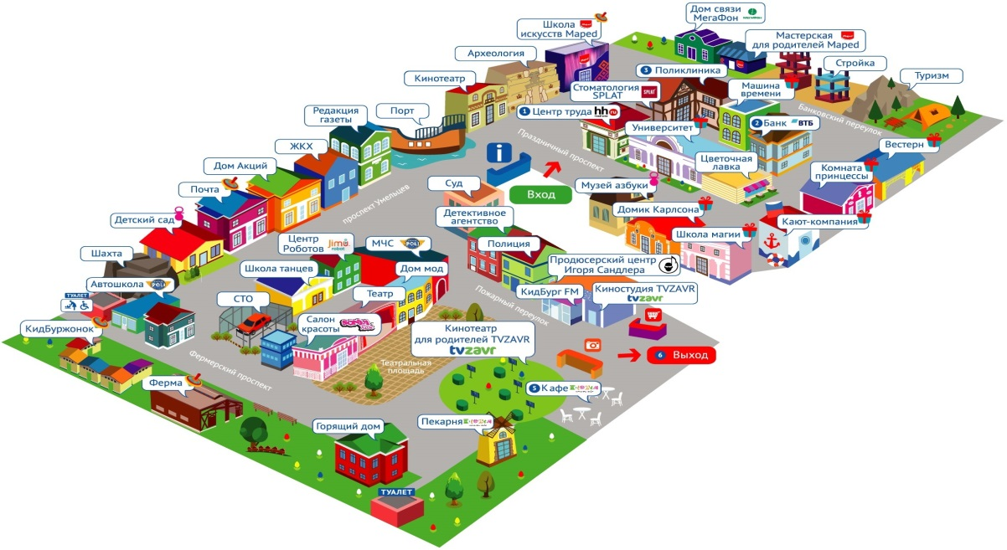
Детский город профессий «КидБург»
Увлекательным развлечением в ТЦ МЕГА Белая Дача для детей станет интерактивный проект «КидБург» , который предлагает уникальную возможность ребенку осознать свои склонности к той или иной трудовой деятельности, проверить способности. «КидБург» предлагает тематические интерактивные программы для детей в возрасте от года до 14-ти лет. В летний период ребята смогут погрузиться в героическое приключение «Скаут-профи» целой командой. Стоимость программы от 390 руб./чел.

Slide 4
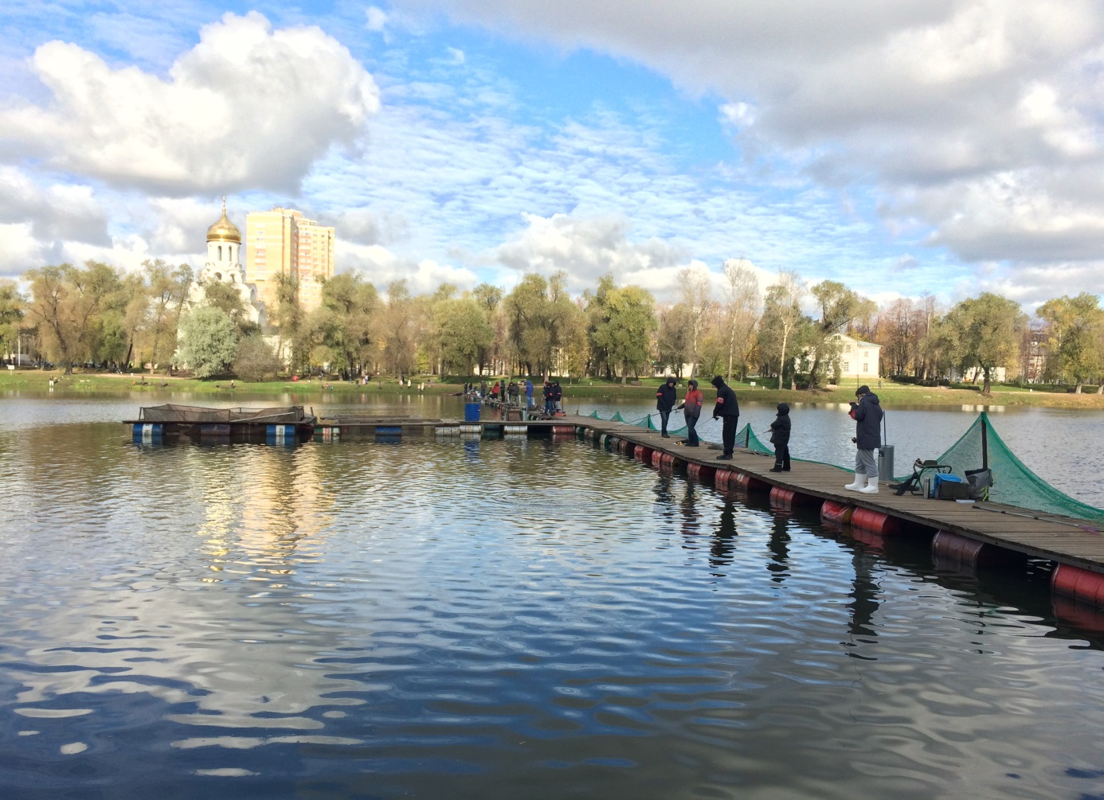
КРХ «Белая Дача»
Пока жена и дети весело проводят время за развлечениями и покупками, глава семейства может провести время за любимым занятием на КРХ «Белая Дача». Для поддержания интенсивного клева рыба постоянно завозится из экологически чистых районов. На территории хозяйства функционирует кафе, располагаются уютные беседки, а так же прокат инвентаря необходимого для рыбной ловли.
Адрес: г. Котельники , мкр. Белая Дача, 1-й Покровский проезд
Тел. +7(495) 517-20-06

Slide 5
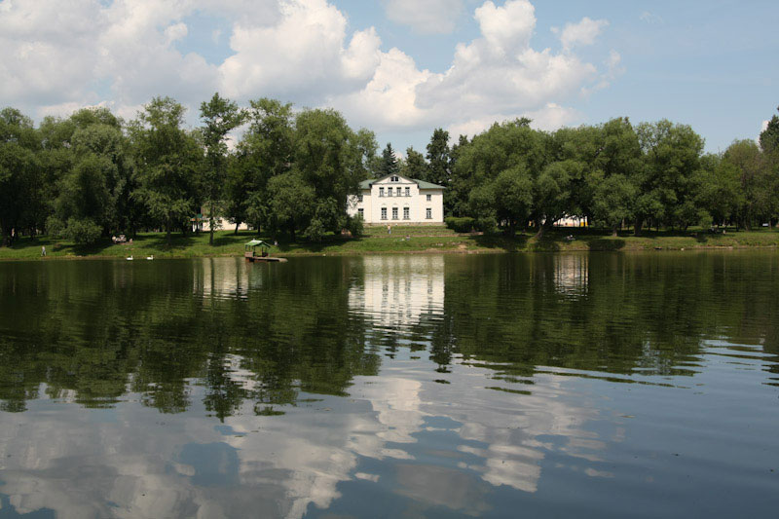
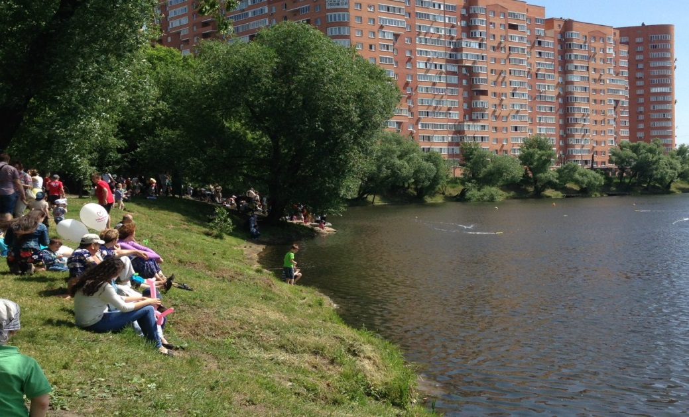
Усадьба «Белая Дача»
На противоположном берегу расположен уютный уголок усадебной старины. Живописный фонтан, плавающие лебеди и утки создают приятную атмосферу для семейных прогулок.

